Slide 1



Slide 2

TIẾP SỨC
*Cách chơi:
Chọn 2 đội chơi, mỗi đội 4 em, xếp thành một hàng dọc cách bảng 3m. Giáo viên chia đôi bảng, mỗi bên bảng viết hoặc dán “Từ đồng nghĩa”. Chuẩn bị cho mỗi đội 8 thẻ từ, mỗi thẻ có sẵn một trong các từ: ba, lá cây, cha, nhỏ nhắn, lá cờ, mẹ, nhỏ xíu, má để ngửa trên bàn.

Slide 3

Luyện từ và câu
Luyện từ và câu
TỪ ĐA NGHĨA

Slide 4


Slide 5

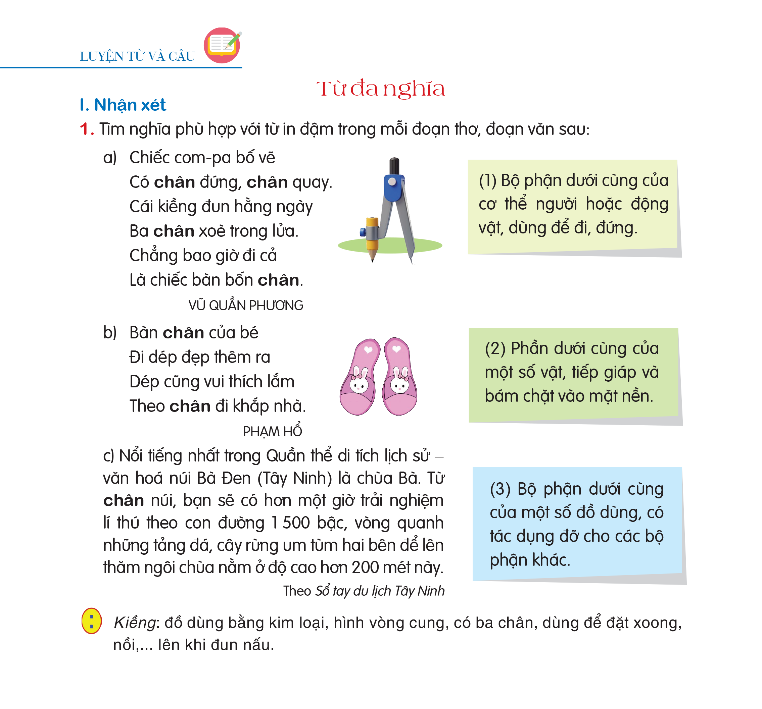
Bài 1
Tìm nghĩa phù hợp với từ in đậm trong mỗi đoạn thơ, đoạn văn sau:

Slide 6
Bài 1
Tìm nghĩa phù hợp với từ in đậm trong mỗi đoạn thơ, đoạn văn sau:

Slide 7
Bài 1
Tìm nghĩa phù hợp với từ in đậm trong mỗi đoạn thơ, đoạn văn sau:

Slide 8
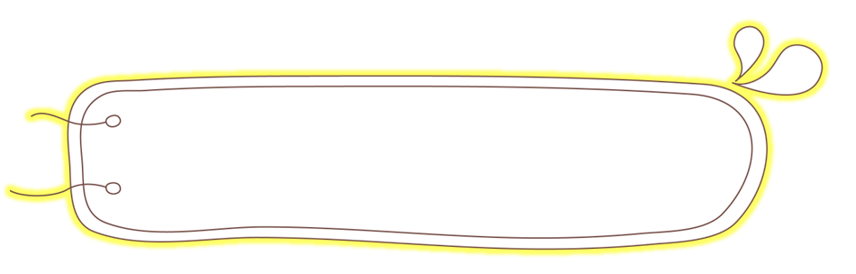





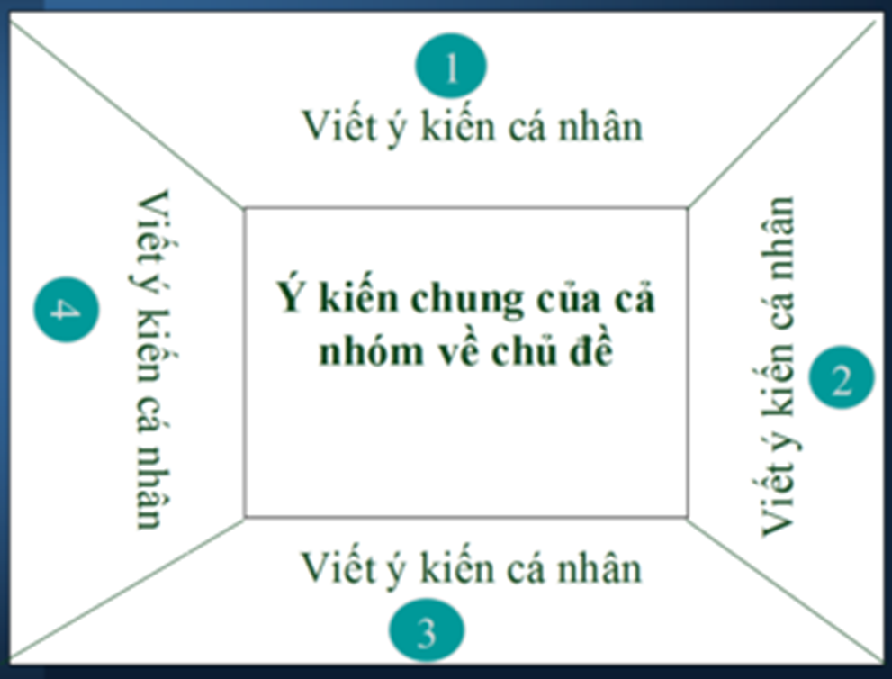
Kĩ thuật
Khăn trải bàn
Chia sẻ trong nhóm nhỏ

Slide 9
Bài 1
Đáp án:
a) Chân com-pa (chân đứng, chân quay), chân kiềng, chân bàn
- (3) Bộ phận dưới cùng của một số đồ dùng, có tác dụng đỡ cho các bộ phận khác.
b) Chân của người (bàn chân của bé, chân đi khắp nhà).
- (1) Bộ phận dưới cùng của cơ thể người hoặc động vật, dùng để đi, đứng.

Slide 10
Bài 1
Đáp án:
c) Chân núi - (2) Phần dưới cùng của một số vật, tiếp giáp và bám chặt vào mặt nền.

Slide 11
Bài 2
Ba nghĩa trên của từ chân có những điểm nào giống nhau và khác nhau?
* Điểm giống nhau: “Chân” chỉ bộ phận dưới cùng của sự vật

Slide 12
Bài 2
* Điểm khác nhau:
a) Chân com-pa, chân kiềng, chân bàn | b) Chân của người | c) Chân núi
chỉ bộ phận của vật, có tác dụng đỡ cho bộ phận khác. | chỉ bộ phận của cơ thể người hoặc động vật; dùng để đi, đứng. | chỉ bộ phận của vật, có vị trí tiếp giáp và bám chặt vào mặt nền.

Slide 13
Bài học
Từ đa nghĩa là từ nhiều nghĩa, trong đó có một nghĩa gốc và một (hay một số) nghĩa chuyển. Các nghĩa của từ đa nghĩa bao giờ cũng có mối liên hệ với nhau.

Slide 14


Slide 15
Trong những câu nào dưới đây, các từ mặt, xanh, chạy mang nghĩa gốc? Trong những câu nào, chúng mang nghĩa chuyển?
Bài 1
a) Mặt
– Một buổi sáng, chúng tôi đến chỗ bác Tâm – mẹ của Thư – làm việc... Bác đội mũ, khăn trùm gần kín mặt, chỉ để hở mỗi cái mũi và đôi mắt.
Theo NGUYỄN THỊ XUYẾN
– Tôi và Thư ngắm mãi không biết chán những miếng vá trên mặt đường.
Theo NGUYỄN THỊ XUYÊN
b) Xanh
–Hoa càng đỏ, lá càng xanh.
Theo XUÂN DIỆU
– Chấm ước ao có một mái tóc cho thật dài, thật xanh. Nhưng tóc Chấm từ thuở bé cứ đỏ quạch và không sao dài được.
Theo ĐÀO VŨ

Slide 16
Trong những câu nào dưới đây, các từ mặt, xanh, chạy mang nghĩa gốc? Trong những câu nào, chúng mang nghĩa chuyển?
Bài 1
c) Chạy
– Xa xa, mấy chiếc thuyền đang chạy ra khơi, cánh buồm lòng vút cong thon thả.
– Sáng sớm hôm ấy, Mây dậy sớm hơn mọi ngày. Không kịp chải đầu, rửa mặt, em chạy vội ra phía bờ sông.
KIM VIÊN

Slide 17
Bài 1
ĐÁP ÁN:
a) Bác đội mũ, khăn trùm gần kín mặt,… : nghĩa gốc (“mặt” ở câu này mang nghĩa ban đầu)
+ … những miếng vá trên mặt đường. : nghĩa chuyển (“mặt” ở câu này là nghĩa biến đổi từ nghĩa gốc - mặt người)

Slide 18
Bài 1
ĐÁP ÁN:
b) + Hoa càng đỏ, lá càng xanh. : nghĩa gốc (“xanh” ở câu này mang nghĩa ban đầu)
+ … mái tóc cho thật dài, thật xanh. : nghĩa chuyển (“xanh” ở câu này là nghĩa biến đổi từ nghĩa gốc - màu xanh)

Slide 19
Bài 1
ĐÁP ÁN:
c) + … mấy chiếc thuyền đang chạy ra khơi,… : nghĩa chuyển (“chạy” ở câu này là nghĩa biến đổi từ nghĩa gốc - hoạt động chạy của người)
+ … em chạy vội ra phía bờ sông. : nghĩa gốc (“chạy” ở câu này mang nghĩa ban đầu)

Slide 20
Bài 2
Các từ chỉ bộ phận cơ thể người và động vật thường là từ đa nghĩa. Hãy tìm một số ví dụ về nghĩa chuyển của các từ sau: cổ, miệng, răng, tay, mắt

Slide 21
Bài 2
Ví dụ:
+ Cổ: cổ chai, cổ hũ, cổ lọ, cổ bình, cổ tay, cổ chân, cổ áo,…
+ Miệng: miệng chai, miệng bát, miệng chén, miệng giếng, miệng nồi, miệng núi lửa, miệng ăn (chỉ người ăn trong gia đình),…
+ Tay: tay áo, tay lái (bộ phận của cái xe), tay lái (chỉ người lái xe), tay vợt (chỉ người chơi bộ môn thể thao dùng vợt, VD: tay vợt ten nít), tay tre (cành của cây tre), tay mướp / su su / bí (tua bám của cây mướp / su su / bí),…
+ Mắt: mắt kính, mắt của quả na, mắt cây (cục u nổi trên thân cây), mắt bão, mắt thần (của thiết bị điện tử),…

Slide 22





Cảm ơn quý thầy cô đã ủng hộ bài soạn điện tử 2,3,4,5 của Hiền Trần
Mong cô thầy sử dụng bài giảng nội bộ ko gửi lên trang mạng XH hội nhóm zalo,Facebook. Vi phạm em ngừng bàn giao không hoàn phí.
Thầy cô liên hệ
ZALO Duy nhất SĐT: 0353095025
Để biết thêm nhiều tài nguyên hay hãy truy cập Facebook:
NHÓM GIÁO ÁN ĐIÊN TỬ 5,9,12 ( coppy link bên dưới vào tìm kiếm fb )
https://www.facebook.com/groups/514479210372531/?ref=share_group_link

Slide 23


